Slide 1
蛤蛤连连看
项目展示
连连看Android版项目 第11组
组长：谢泽丰
组员：韩飞翔、吕齐、叶张程、李欣、杨振宇

Slide 2
01
项目简介
CON
TENTS
02
项目亮点
03
程序演示
04
我们的团队

Slide 3
1
项目简介
Notes:
版权声明：300套精品模板商业授权，请联系【锐旗设计】:https://9ppt.taobao.com，专业PPT老师为你解决所有PPT问题！

Slide 4
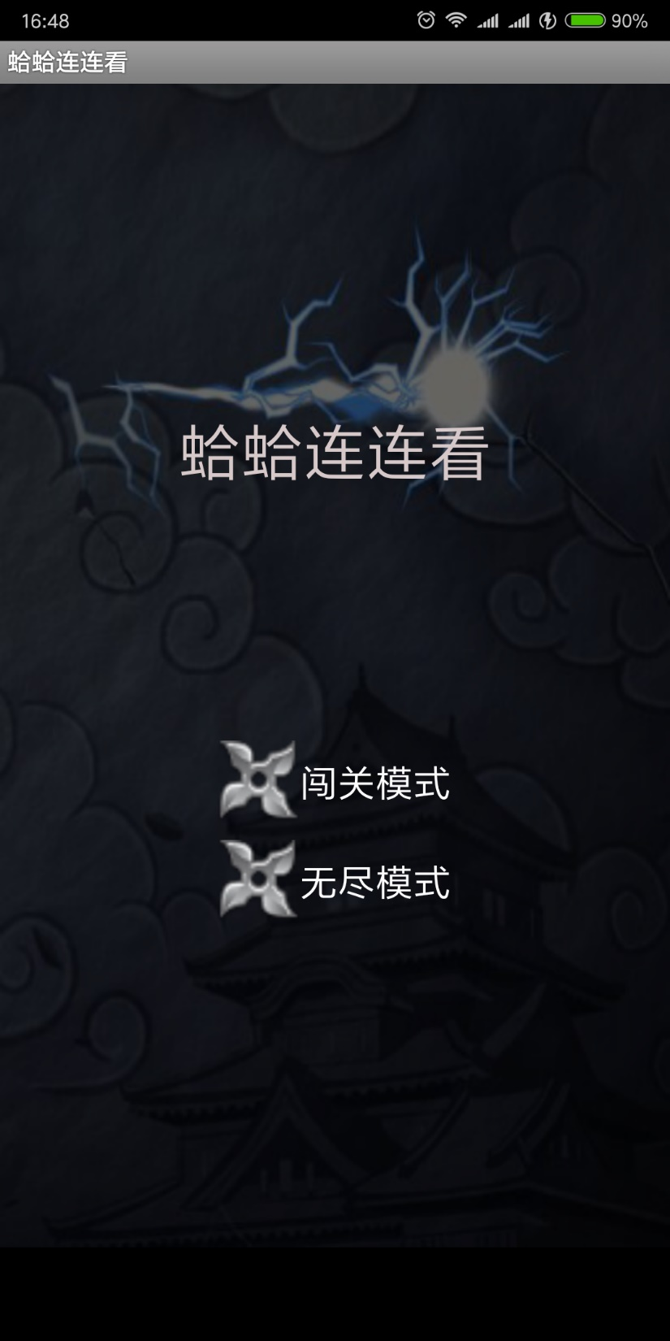
1
项目简介
“
不管在哪个小游戏网站，“连连看”游戏总是排在受玩家欢迎排名的前几位。因为它是不分男女老少，适合大众的集休闲、趣味、益智和娱乐于一体的经典小游戏。该游戏速度节奏快，画面清晰可爱，适合以女生为主体的细心的玩家，游戏中多样式的图片，也给人以美的享受。同时，游戏中的等级划分使玩家在各个游戏水平都可以寻找到挑战的目标，长期的保持游戏的新鲜感。
”

Slide 5
1
项目简介
项目立项
需求分析
系统设计
开发实现
测试完善
项目使用Android Studio进行开发，采用GitHub进行项目代码的版本管理

Slide 6
2
项目亮点

Slide 7
2
项目亮点
模式：经典&无尽
界面设计
游戏模式开发了经典模式和无尽模式两种模式，经典模式和无尽模式最大的区别在于无尽模式是没有时间限制的。因此想要通关经典模式有着更大的挑战
界面设计偏向于简洁化，在游戏的主界面的设计上，保证游戏界面与提示标识和功能按钮分离。功能按钮置于底端并让宽度占满底端，保证易于点击
功能：重排&提示&暂停
闯关机制
游戏主界面的功能包括【重排】【提示】【暂停】，其中重排功能可以将棋盘中所有的棋子重新排列，提示功能可以标出一对可以消除的棋子，暂停功能可以暂停游戏
开发闯关机制，让用户在玩连连看时可以不断通关，通关后增加关卡难度，让用户在闯关的过程中体验到练练看的乐趣
素材：水果&蔬菜
游戏彩蛋
在收集游戏素材的时候，游戏主题我们选用了最经典的水果和蔬菜，分别用于经典模式和无尽模式，提高游戏的趣味性，同时给玩家更好的游戏体验
加入了一些简单的游戏彩蛋，比如点击主界面的标题时会出现Toast提示

Slide 8
3
程序演示

Slide 9

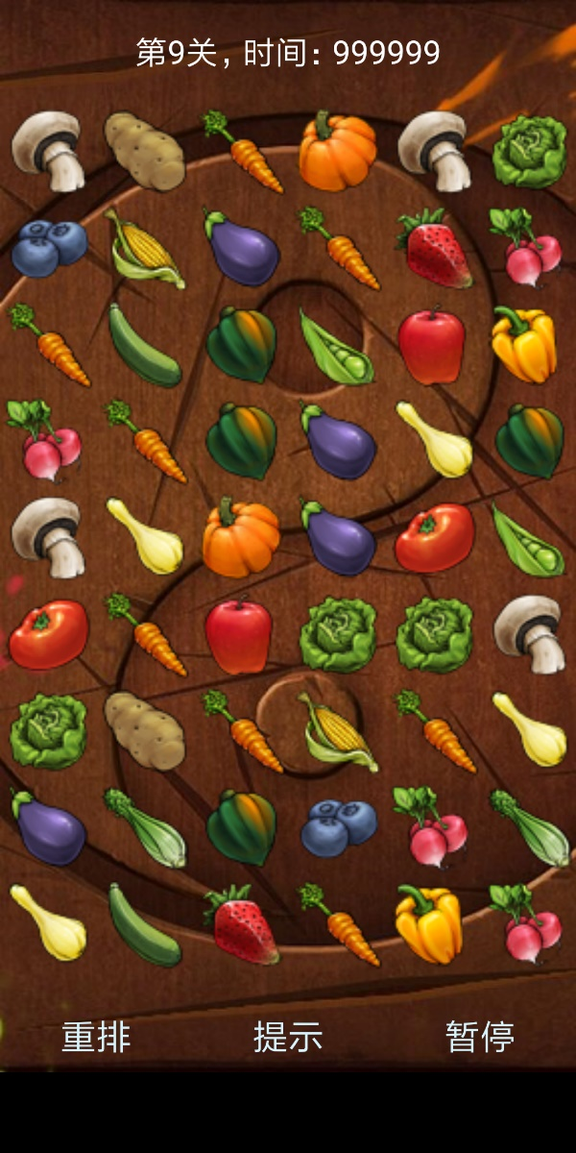
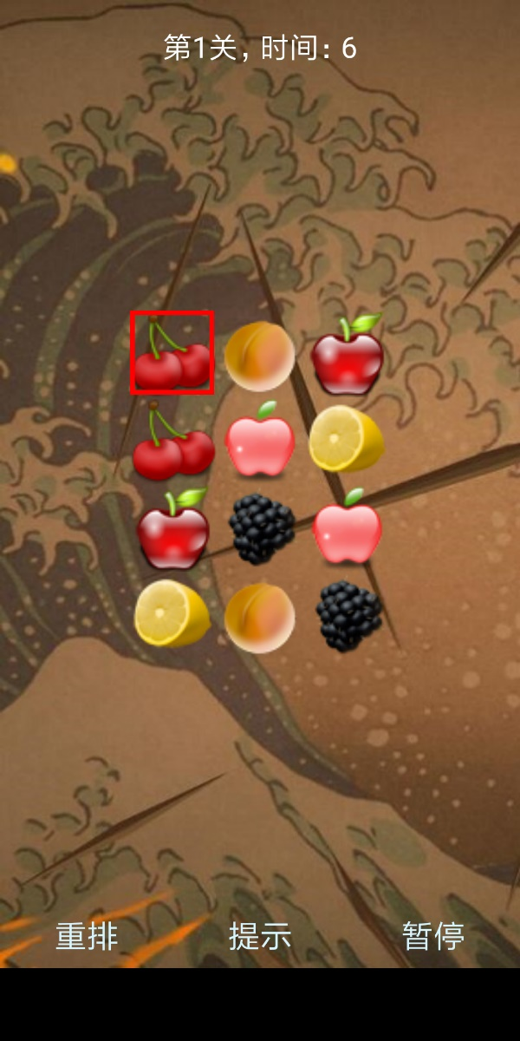
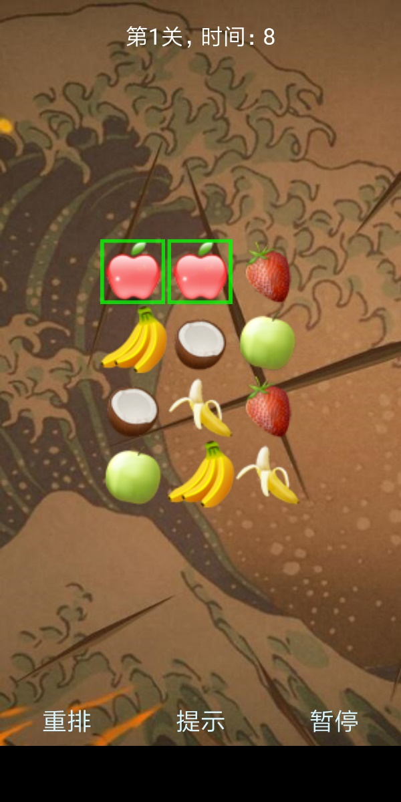
3
程序演示
主界面
游戏主界面
选中棋子
提示功能

Slide 10
4
我们的团队

Slide 11
4
我们的团队
谢泽丰
韩飞翔
吕齐
界面模块开发
消除棋子模块开发
界面及游戏逻辑交互模块开发
时间限制模块开发
素材模块
游戏升级模块开发
叶张程
李欣
杨振宇
界面模块开发
提示消除模块开发
素材模块
游戏升级模块开发
提示消除模块开发
棋子重排模块开发

Slide 12
Thanks
组长：谢泽丰
组员：韩飞翔、吕齐、叶张程、李欣、杨振宇
Notes:
版权声明：300套精品模板商业授权，请联系【锐旗设计】:https://9ppt.taobao.com，专业PPT老师为你解决所有PPT问题！

